Slide 1
Panduan Pengusulan PP-PTS 2018
pppts.ristekdikti.go.id

Slide 2
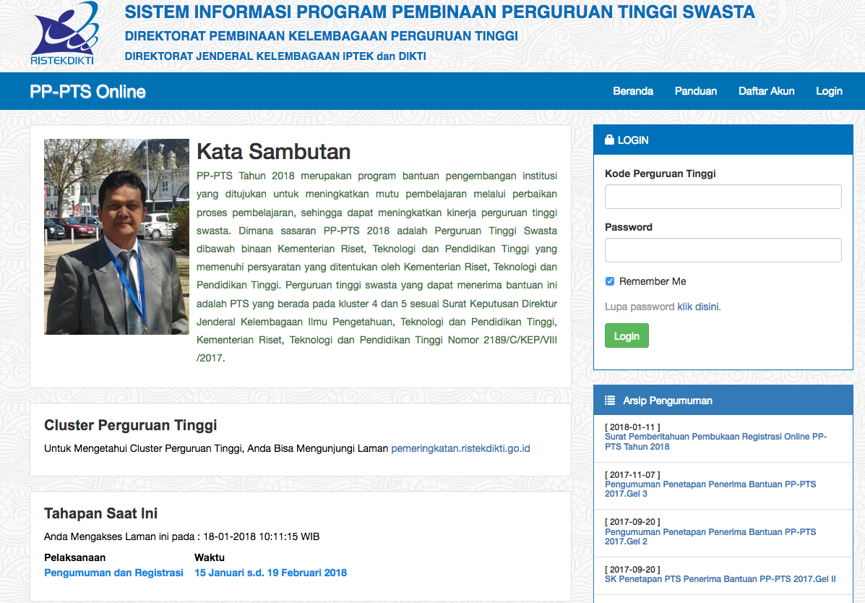

Slide 3
Tata Cara Mendapatkan Akun
Klik “daftar Akun” di halaman depan
Ketik kode perguruan tinggi
Nama perguruan tinggi otomatis keluar
Isikan Email resmi, yang akan digunakan untuk korespondensi selama proses pengusulan
Isikan password ( minimal 8 karakter )
Klik “Browse” untuk unggah surat permohonan akun ( format PDF, pastikan ukuran file kurang dari 2 MB )
Klik “SignUp”
Tunggu verifikasi dari admin dikti

Slide 4
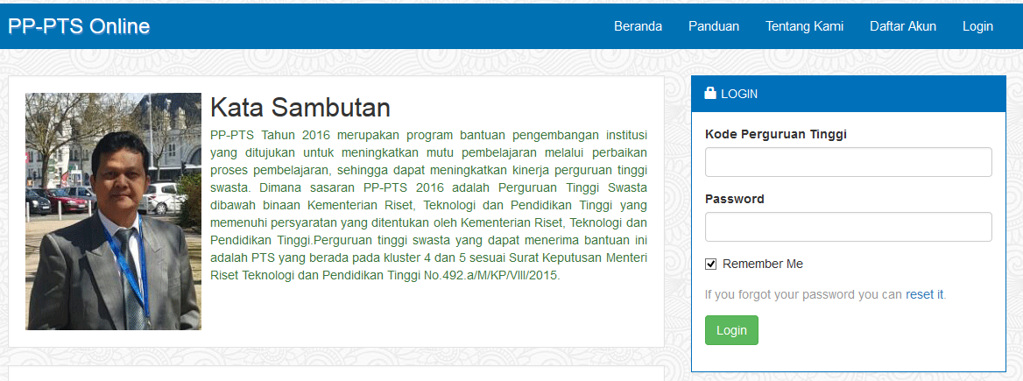
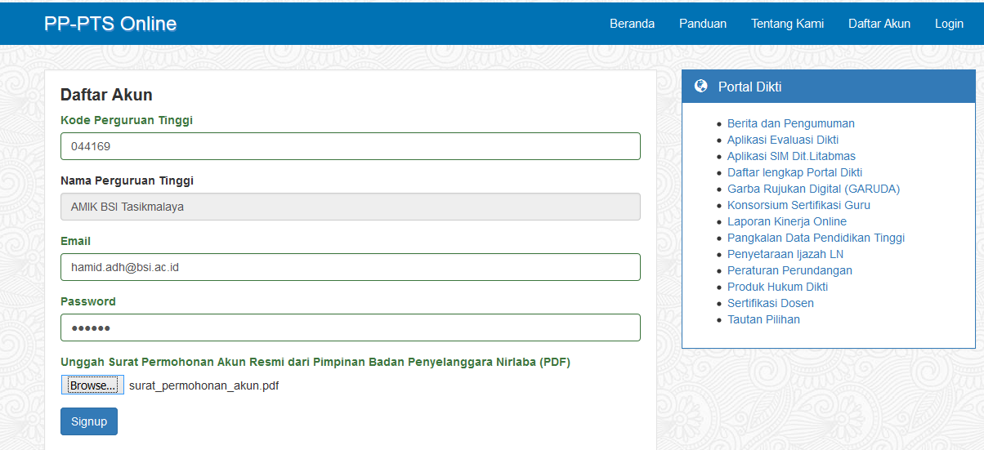
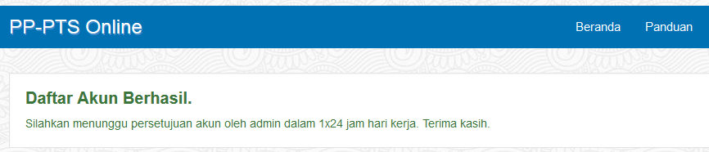
1
2
3
4
6
5
7
8

Slide 5
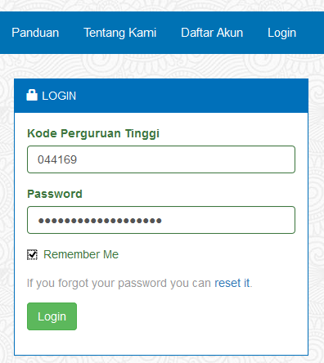
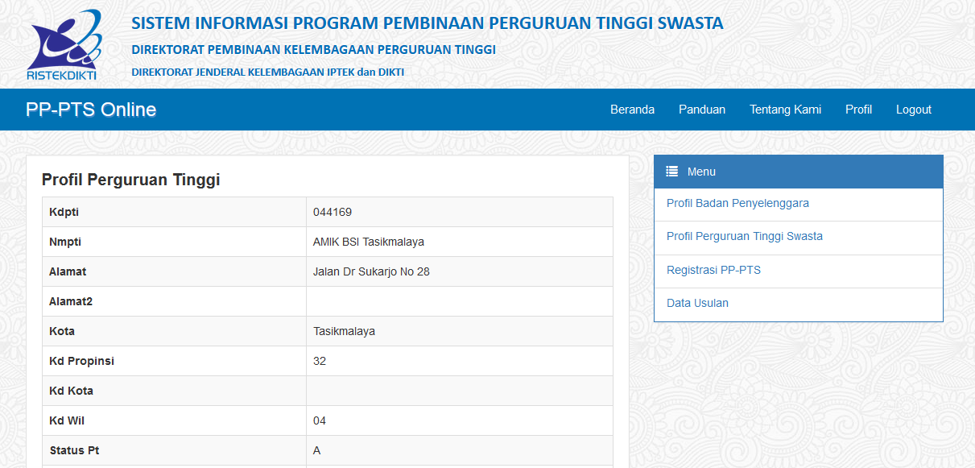
Login ke sistem PP-PTS
1
Klik menu “Login”
Isi kode PT
Isi Password
Klik Login
Tampil menu utama pengusul
2
3
4
5

Slide 6
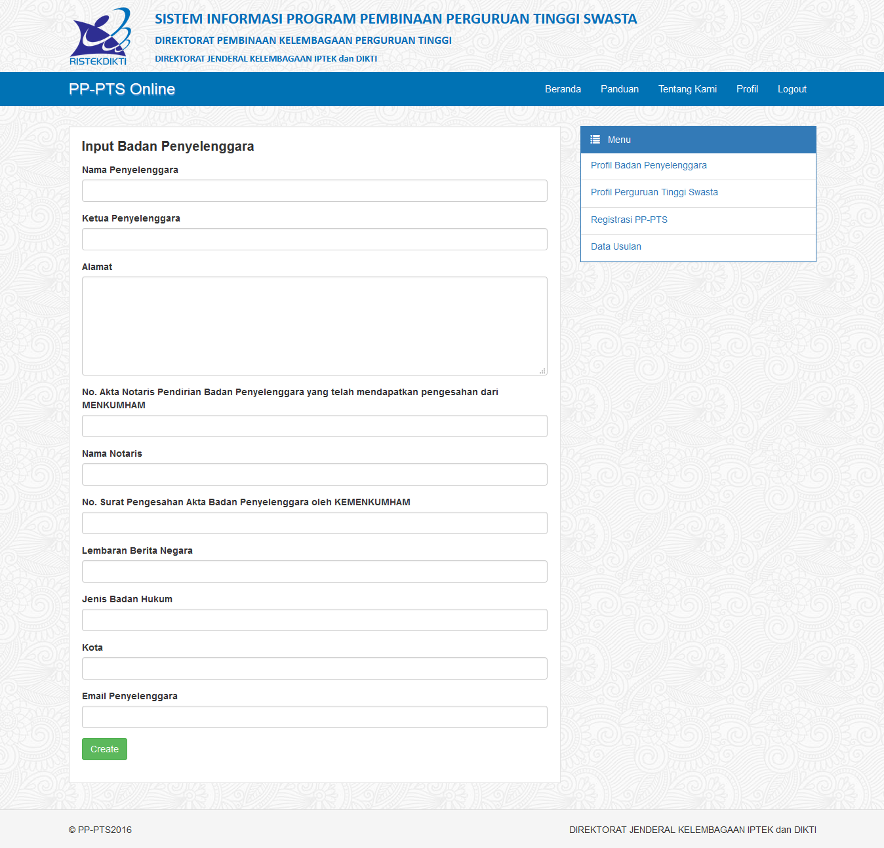
Lengkapi Data Badan Penyelenggara
Klik “Profil Badan Penyelenggara”
Isi kelengkapan data badan penyelenggara, yang akan digunakan admin dikti untuk pengecekan kelengkapan dokumen
Klik “Simpan”
1
2
3

Slide 7
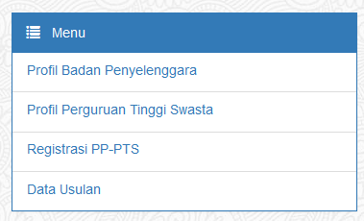
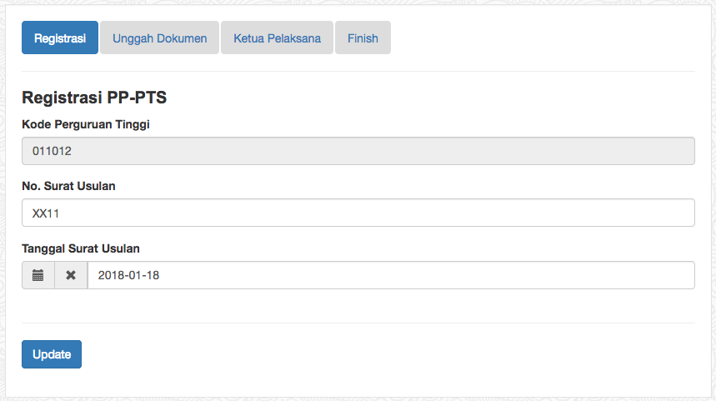
Tata Cara Pengusulan PP-PTS 2018
Klik “Registrasi PP-PTS”
Pada tab registrasi, isikan nomor dan tanggal surat pengajuan PP-PTS, klik “Simpan”
Pada tab unggah dokumen, unggah satu persatu dokumen yang dipersyaratkan
Tab Ketua Pelaksana, input data ketua pelaksana.
Finish
1
1
2

Slide 8
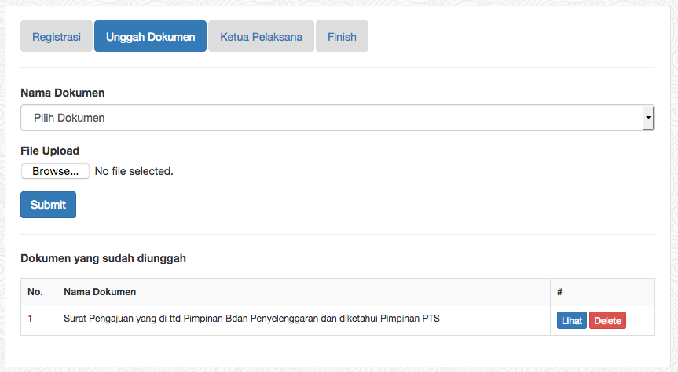
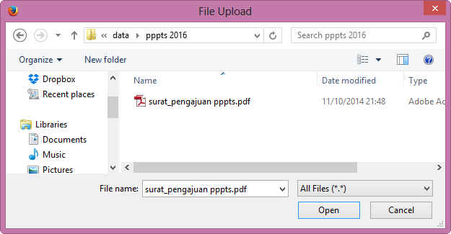
Tata Cara Unggah Dokumen
Pilih nama dokumen pada combo
Klik “Browse” untuk memilih lokasi dokumen dimaksud, klik “open”
Klik submit
Dokumen yang diunggah, dapat di lihat dan di hapus bila terdapat kesalahan unggah
1
2
2
3
4

Slide 9
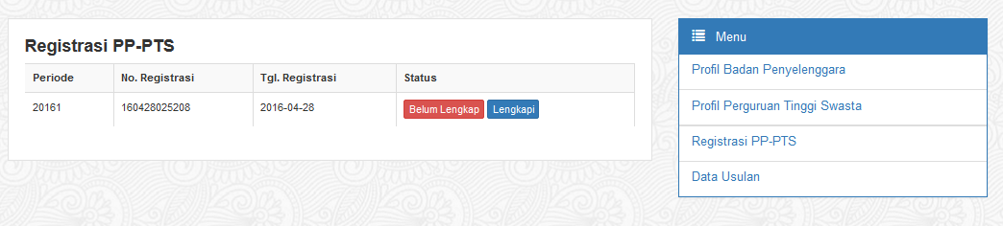
Penting !!!! Proses pengusulan dapat dilakukan secara bertahap, tidak harus diwaktu yang sama. Jika bertahap, usulan pp-pts ada di menu “Data Usulan” (1). Untuk melanjutkan proses registrasi usulan klik “Lengkapi” (2)
1
2

Slide 10
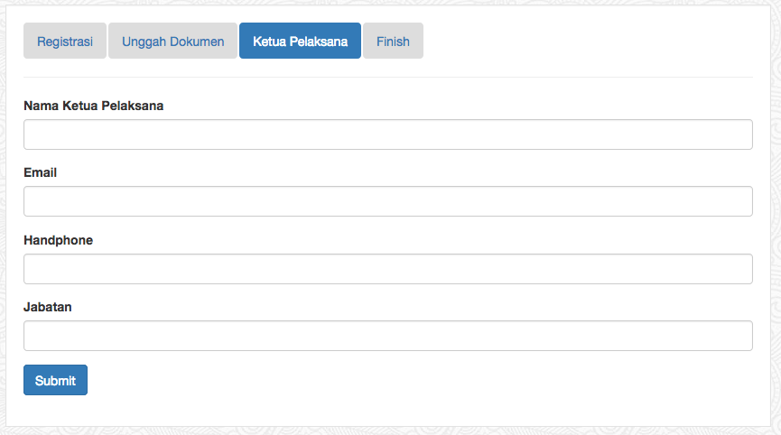
Lengkapi Data Ketua Pelaksana
Klik “Ketua Pelaksana”
Isi data ketua pelaksana, sebagai contact person pengusulan PP-PTS
Klik “Simpan”

Slide 11
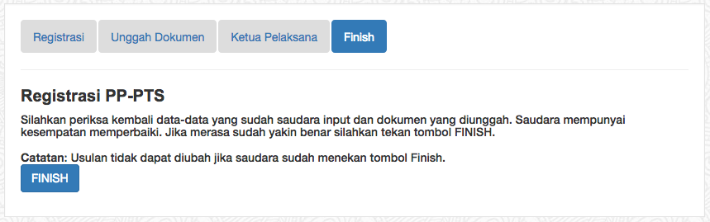
Tahap Finish
Penting : Sebelum klik tombol Finish, pastikan semua data dan atau dokumen yang telah diunggah benar. Untuk mengecek ulang data dan atau dokumen yang telah diunggah, saudara dapat kembali pada tahap sebelumnya dengan mengklik tahap – tahap tersebut.
Setelah tombol Finish diklik, saudara tidak dapat melakukan perubahan apapun terhadap data dan atau dokumen usulan PP-PTS.

Slide 12
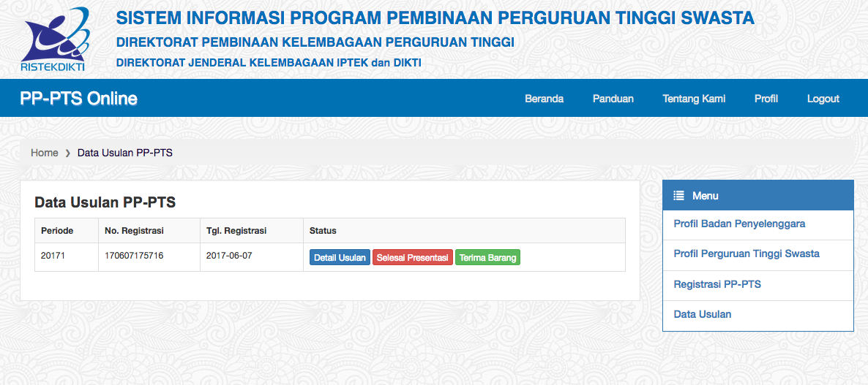
Panduan Terima Barang
Halaman Konfirmasi Terima Barang

Slide 13
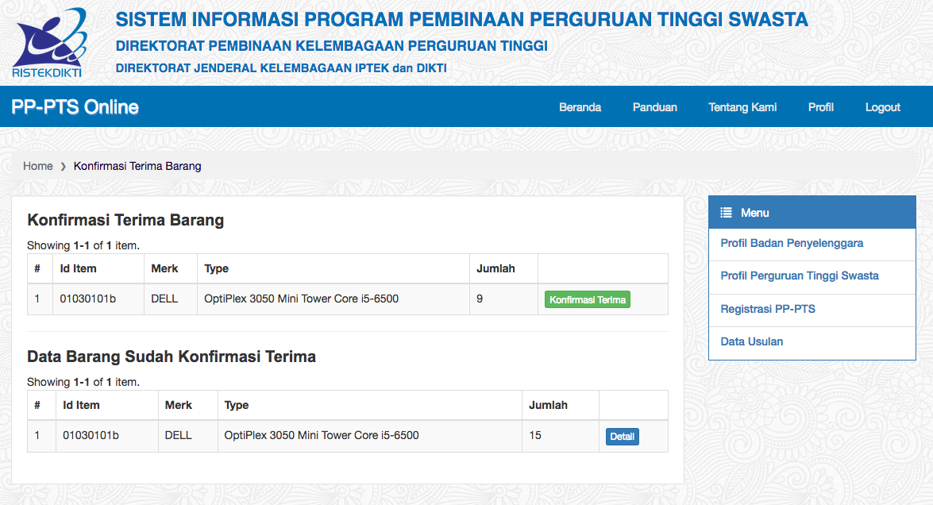
Daftar barang yang sudah dikirim
Klik untuk konfirmasi terima
Daftar barang yang sudah dikonfirmasi terima
Detail yang sudah dikonfirmasi terima

Slide 14
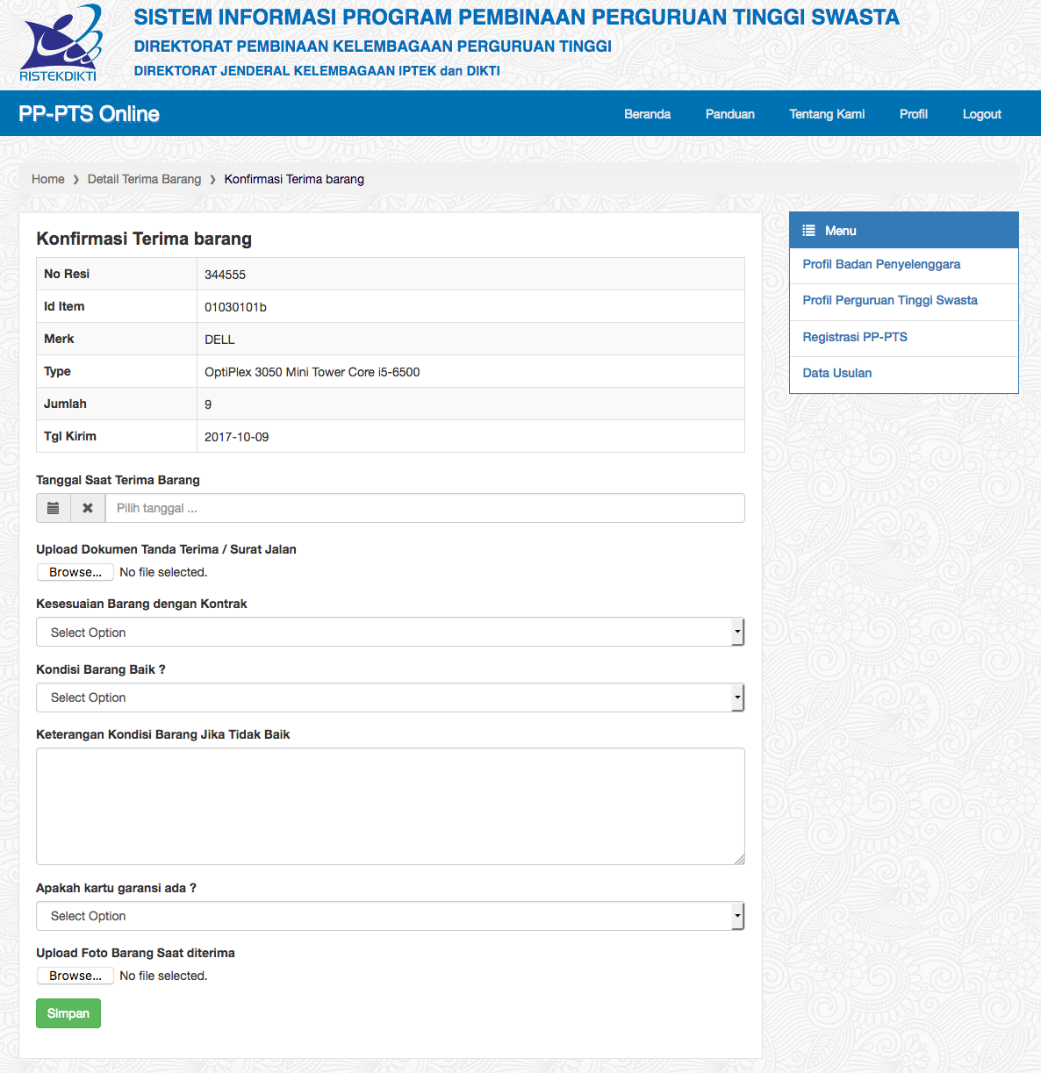

Slide 15
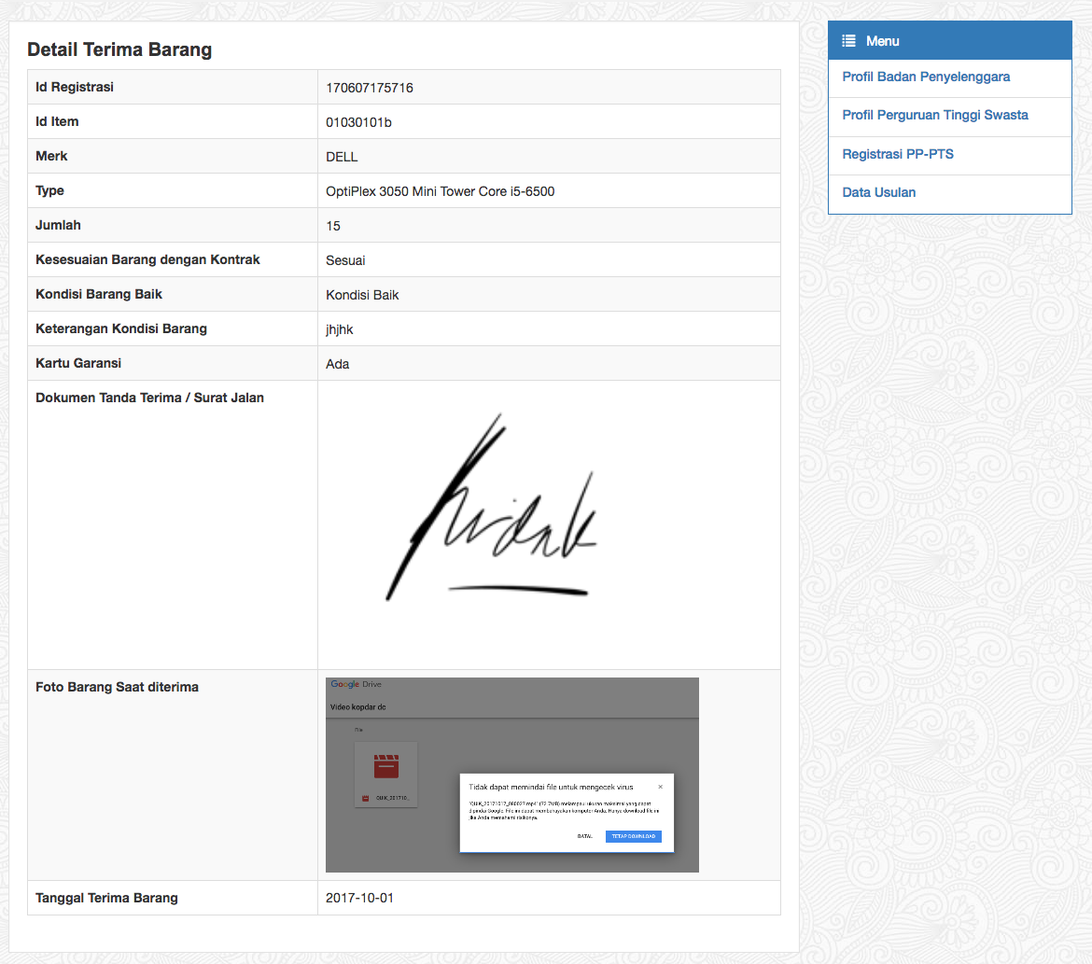
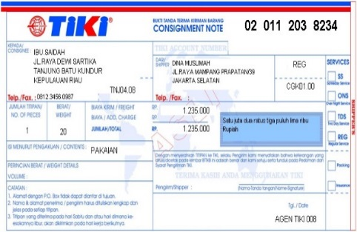
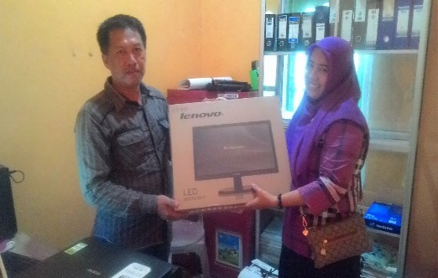

Slide 16
Terima Kasih

